Slide 1


UKAD
13 juin 2014
Visite Safran

Slide 2
UKAD
UKAD est une JV qui associe, dans le domaine du Titane, les forces de 2 sociétés :
  UKTMP
  Aubert & Duval
Et crée un ensemble intégré qui sera un des leaders de ce domaine.

Slide 3
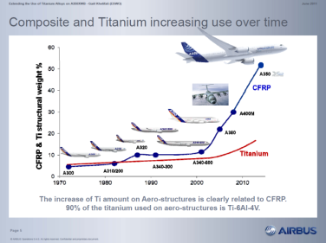
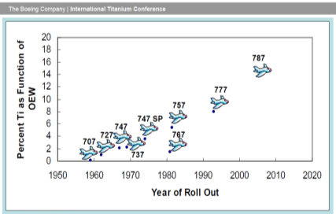



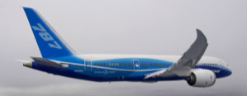
Evolution du marché du titane dans le secteur de l’aéronautique
UKAD est née de :
du développement des titanes dans l’aéronautique

Slide 4
Naissance d’UKAD
UKAD est née de :
du développement des titanes dans l’aéronautique
de la volonté d’UKTMP de se développer en aval
de la volonté d’AD de se développer en amont sur le titane
avec le support d’un client, Airbus, à travers la signature de contrat de fourniture de demi-produits de 10 ans.
L’objectif initial était de créer la seconde filière intégrée de l’éponge (voire de la mine) à la pièce matricée.
Depuis 2 acteurs principaux se sont intégrés :
ATI qui a racheté Ladish, puis Timet qui a été intégré par PCC.

Slide 5
Un peu d’histoire
1789 et 1795 : Découverte du titane
  Ilménite : mélange de titanate et d’oxydes de fer, teneur maximale en Ti 30%
  Rutile : forme naturelle du dioxyde de titane 97 à 98.5% TiO₂
1825 : le titane est isolé.
1910 : 1ère production artisanale de titane pur (99%)
1939 : mise au point du procédé industriel par réduction du TiCl₄ avec du magnésium par par Wilhelm Justin Kroll, métallurgiste et chimiste luxembourgeois.
Le titane obtenu est un solide poreux faisant penser à une éponge, d’où son nom d’éponge de titane.
1945 : démarrage de l’exploitation industrielle avec le procédé Kroll
Depuis le début de sa mise en exploitation industrielle en 1945, le procédé Kroll n’a pas subi d’évolution notable dans son principe physico-chimique mais son rendement a été amélioré.

Slide 6
Le Titane
Les principaux usages du titane
95% des minerais de titane sont transformés en TiO2 et utilisés dans des applications de peinture…
La part de titane métallique est donc faible.
Les principaux intérêts du titane
Le titane métal a trois intérêts fondamentaux :
  Sa densité : 4,5 contre 7,8 pour l’acier
  Ses propriétés mécaniques (ramenées à la masse)
  Sa résistance à la corrosion (sel, pétrole, eau…)
  Sa bio compatibilité
  Son amagnétisme

Slide 7
La fabrication du titane
Ensemble de procédés compliqués et délicats.
La qualité du minerai est bien sûr importante.
Il y a 4 grandes étapes :
  Minerai à l’éponge,
  De l’éponge au lingot,
  Du lingot à la billette /barre/tôle/fil.
  Le matriçage des pièces.

Slide 8
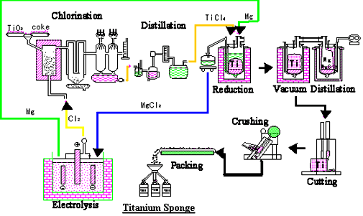
Etape 1 : La fabrication
De l’éponge de titane
UKTMP

Slide 9
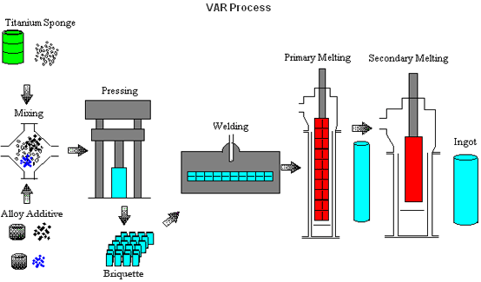
Etape 2 : De l’éponge au lingot
UKTMP

Slide 10
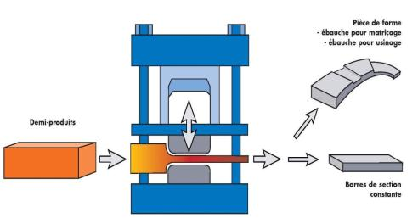
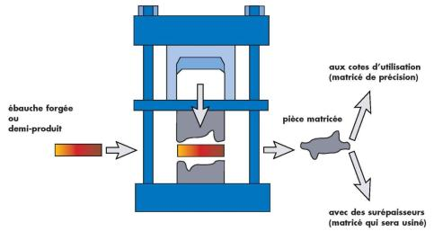
Etapes 3 et 4 : Du lingot a la pièce
UKAD
Clients
Matriceurs
barres ou billettes
Pièce matricée

Slide 11
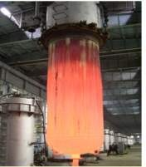
Historique de la société
2005 1ère commande A&D à UKTMP
Jan 2006 Discussions sur le projet de partenariat
Feb 2008 Signature d’un contrat commercial avec EADS Airbus
Dec 2008 Création d’UKAD
Apr 2009 Cérémonie de pose de la première pierre
Oct 2012 Cérémonie officielle d’inauguration

Slide 12

UKTMP
La société UKTMP (UST-KAMENOGORSK TITANIUM AND MAGNESIUM PLANT JSC) est une société cotée à la bourse du Kazakhstan.
Sa vocation est d’extraire du minerai, de le transformer en éponge.
Cette société fabrique également du magnésium.
Création = 1956
2700 personnes
Capacité > 23 000 t d’éponge de titane
Le troisième producteur mondial d’éponge de titane
Une des meilleures qualité d’éponge

Slide 13
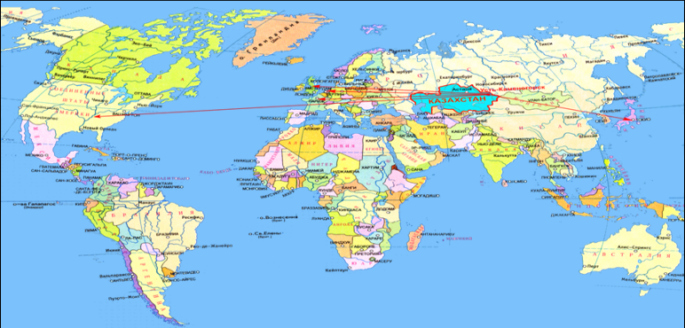

LE KAZAKHSTAN
Langue officielle : Kazakh, Russe
Capitale : Astana
Forme de l’état : République
Population : 17 millions d’habitants
Indépendance : 1991
Président : Noursoultan Nazarbaïev
Monnaie : Tengue

Slide 14
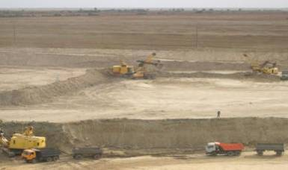
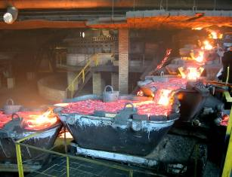
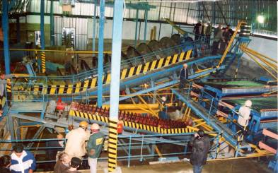
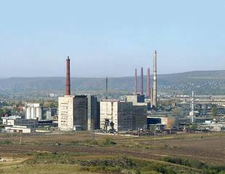
Mine, fabrication
du laitier

Slide 15
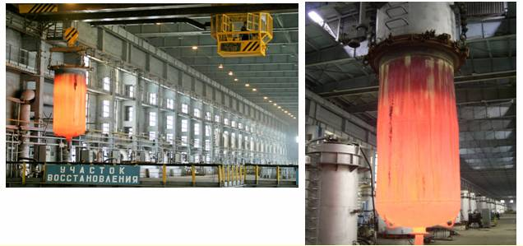
Fabrication de l’éponge

Slide 16

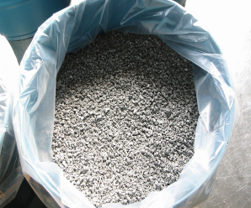
Broyage de l’éponge inspection, nettoyage

Slide 17
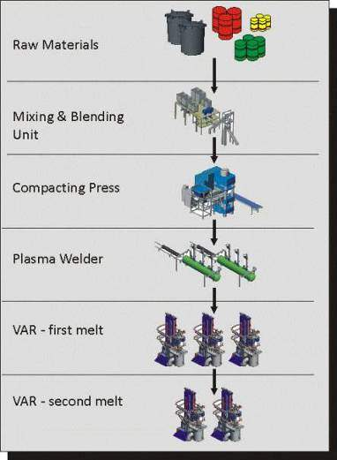
Le nouveau process UKTMP : la fabrication du lingot

Slide 18
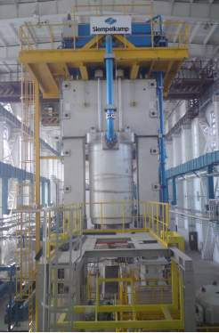
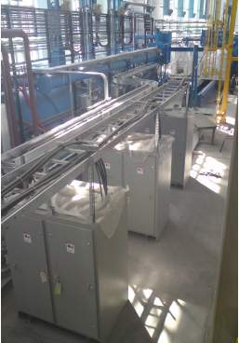
Le nouveau process UKTMP : la fabrication du lingot
COMPACTION PRESS
PLASMA WELDING

Slide 19
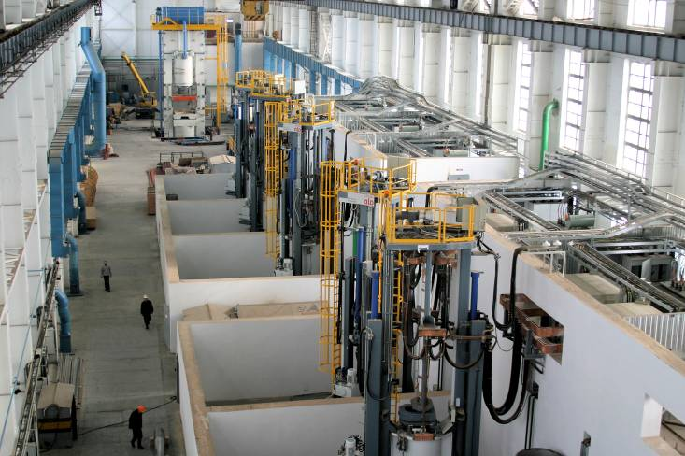
Le nouveau process UKTMP : la fabrication du lingot
Les fours var

Slide 20
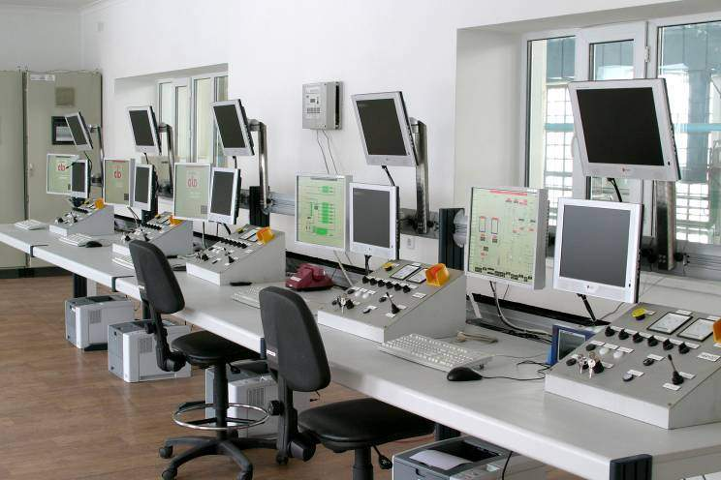
Le nouveau process UKTMP : la fabrication du lingot
Salle de contrôle du process refusion (fours VAR)

Slide 21
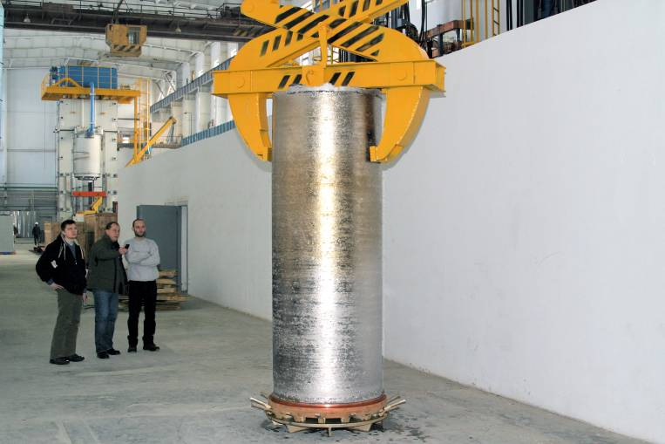
Le nouveau process UKTMP : la fabrication du lingot
Un des premiers
Lingots var

Slide 22
Certifications UKTMP
Certifications ISO 9001
Certification OHSAS 18001
Certification ISO 14001
Certification NADCAP des laboratoires
Certification Shop 14 norme 17025

Slide 23
UKAD
UKAD est une unité de forgeage de demi-produits équipée d’une presse rapide de 4500 t avec pour principales activités :
  La transformation des lingots de titane d’UKTMP en :
    Barres
    Fils…
  Le Forgeage de lingots en super alliages base Ni
UKAD forgera des lingots de 7 t à 20 t en barres de dia 200 à 450 mm en longueur de 4 à 6m.

Slide 24
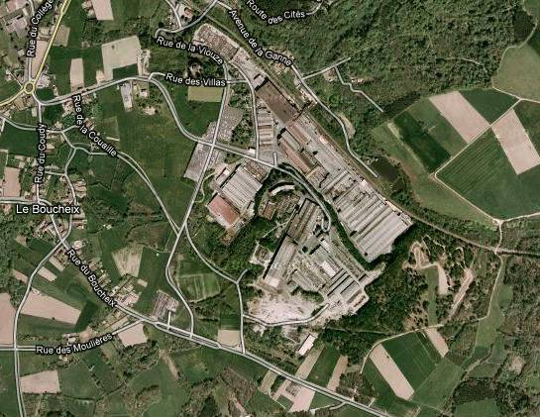

UKAD
Localisation
Aubert & Duval Les Ancizes

Slide 25

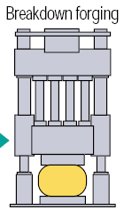



UKAD
UKTMP
C
LIENTS
CONTROLES NON DESTRUCTIFS
Presse 4,500t.
47m€
Lingots
or
or
Operations sous traitées à Aubert & Duval

Slide 26
UKAD : Un projet rapide
26 mois
10/04/09
Lancement
projet
17/10/09
Commande
presse
18/01/10
Début
travaux
16/04/10
Première
pierre
15/11/10
Montage
presse
Juin
2011
1er coup
de presse
APS
3 mois
APD
5 mois
REALISATION

Slide 27
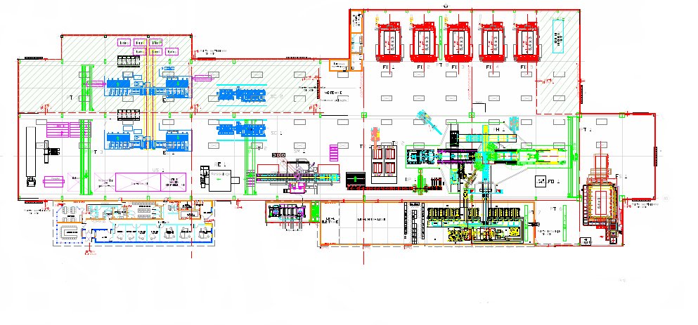
UKAD : un site évolutif
Implantation
phase 1 & 2
Extensions
Extensions
Fours dormants
Ecrouteuses
Scies
Presse
à forger
Meuleuse
Four
à sole mobile
Ultrasons

Slide 28
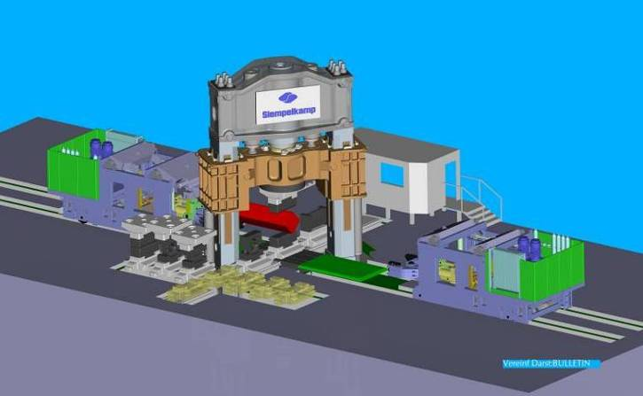
L’ensemble presse

Slide 29
Chiffres clés du projet
Investissement : 50 M€
Surface : 51 500 m²
8000 m² couverts en phase 1
Création d’une soixantaine d’emplois en 2020

Slide 30
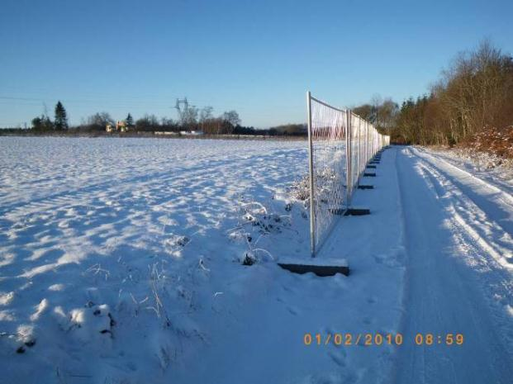
Le PROJET en images
Démarrage du chantier sous la neige
Début
des travaux
18/01/10
15/11/10
Montage presse
Notes:
34 000 m3 déplacés
Plateforme 258 m X 132 m

Slide 31
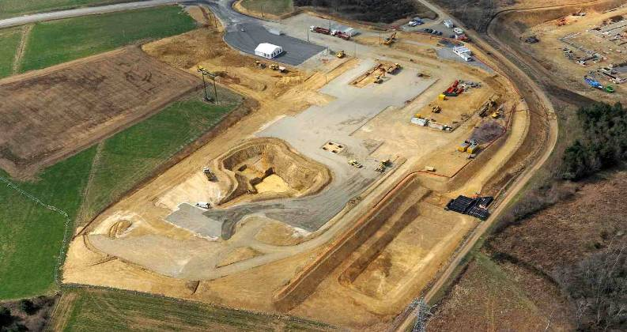
Le PROJET en images
Plateforme 258 x 132 m
16 Avril 2010
18/01/2010
Début
des travaux
15/11/10
Montage presse
16/04/10
Notes:
34 000 m3 déplacés
Plateforme 258 m X 132 m

Slide 32
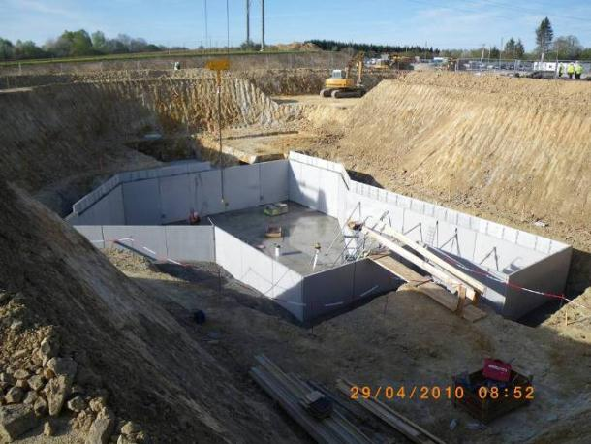
Le PROJET en images
Fosse Presse 4500 t (Prof : 8m, 3500 t de béton)
18/01/2010
Début
des travaux
15/11/10
Montage presse
29/04/10
Notes:
34 000 m3 déplacés
Plateforme 258 m X 132 m

Slide 33
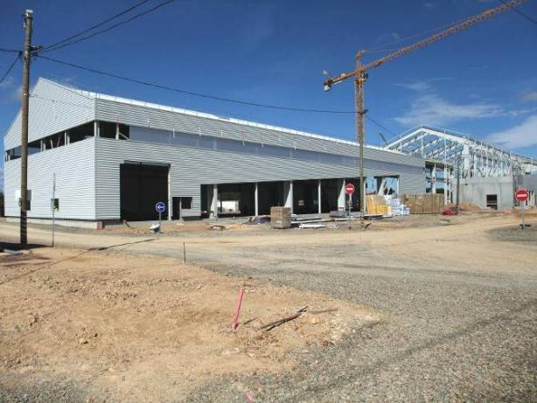
Le PROJET en images
Vue d’ensemble
24/08/2010
16/01/2010
Début
des travaux
15/11/10
Montage presse
24/08/10
Notes:
34 000 m3 déplacés
Plateforme 258 m X 132 m

Slide 34
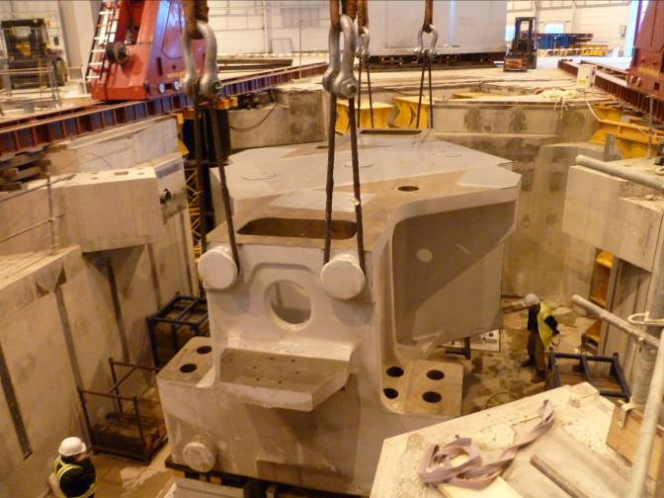
Le PROJET en images
Montage de la Presse Novembre 2010

Slide 35
Premier forgeage mai 2011
25 mai 2011

Slide 36
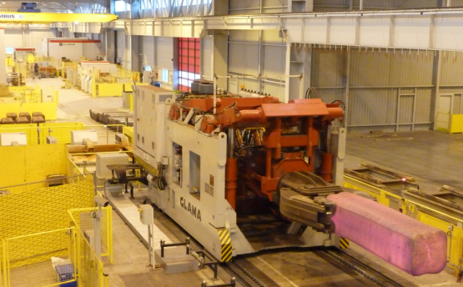
Un des 2 manipulateurs de la presse

Slide 37
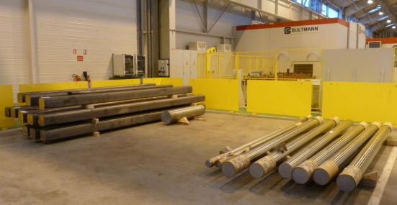
Les produits à l’expédition

Slide 38
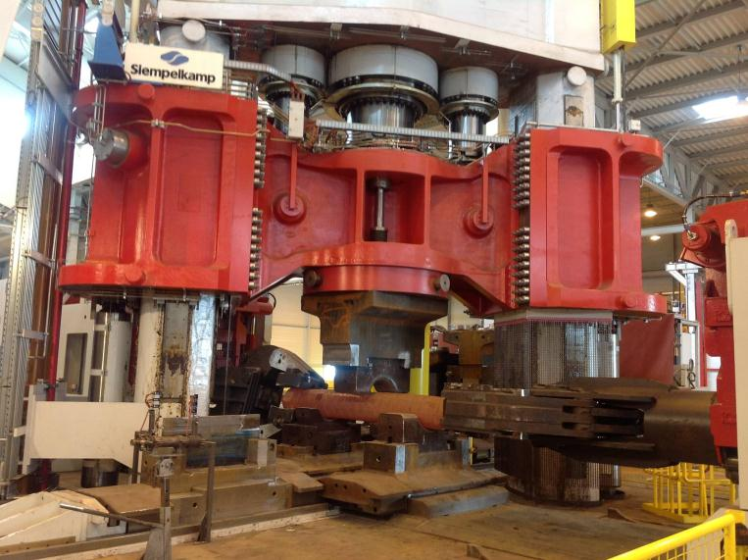
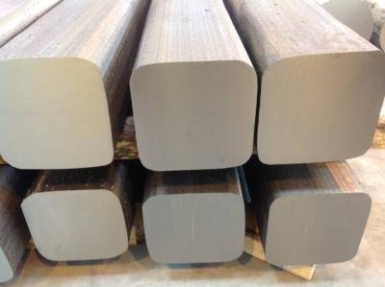
UKAD : présentation des équipements
Presse de forge libre 4500t

Slide 39
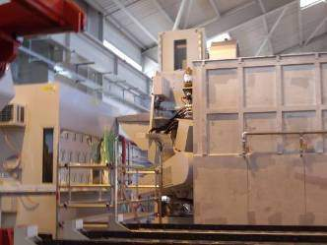
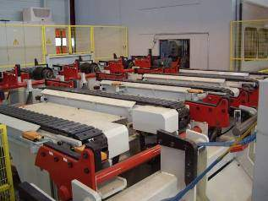
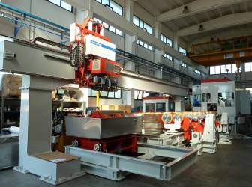
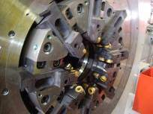
UKAD : présentation des équipements
Meuleuse
Equipements de parachèvement
Ecrouteuse
Machine de contrôle par US

Slide 40
Marché de l’aéronautique
2 nuances forgées :
  TA6V
  TA6V ELI
3 familles de produits :
  Barres rondes pour le matriçage
  Blooms pour Fasteners
  Plats en développement
3 routes de production:
  Forge à UKAD
  Forge à UKAD + prestation de forge avec SMX à A&D
  Forge UKAD + laminage Aubert & Duval
La plupart des qualifications ont été obtenues en 2012

Slide 41
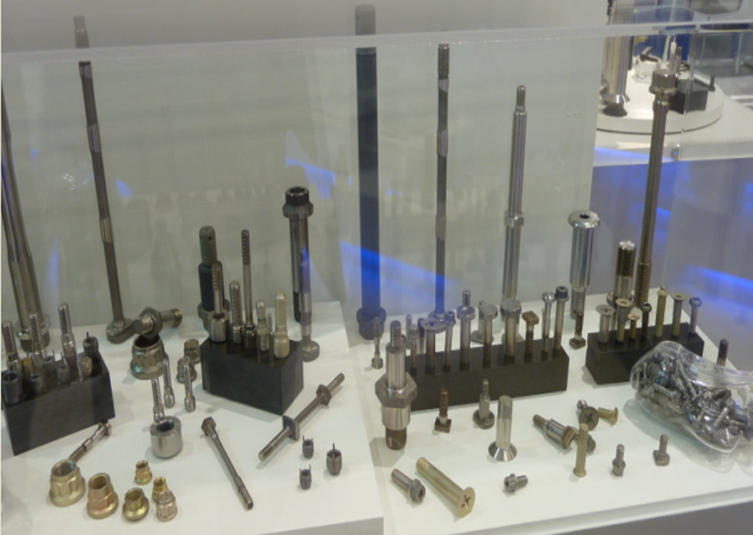
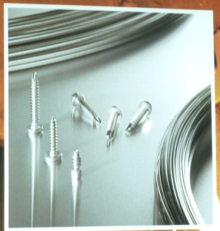
Exemples de pièces Visseries / Fasteners

Slide 42
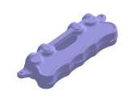
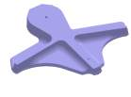
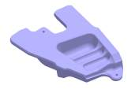
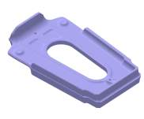
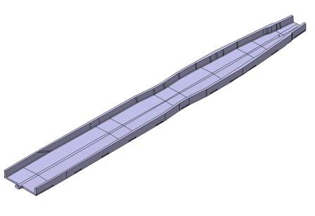
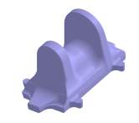
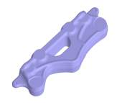
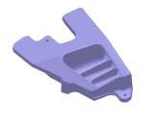
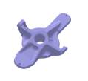
Exemples de pièces en titane sur l’A380
Belphégor - TA6V - 49 kg
Dog head EA - TA6V - 61.7 kg
Rear mount EA - Inco 718 - 132 kg
Nervure 9
TA6V - 109 kg
Longeron inférieur
TA6V - 330 kg
Rear mount RR - Inco 718 - 122.3 kg
Flap track - TA6V- 106 kg
Spigot EA - TA6V - 26.3 kg
Dog head RR - TA6V - 63.6 kg

Slide 43
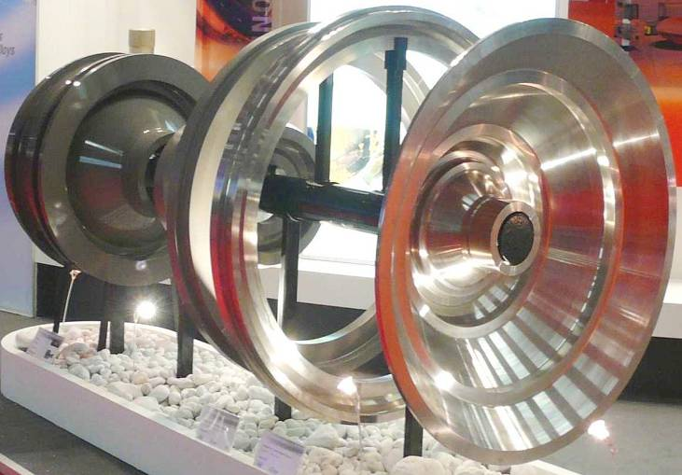
Exemples de pièces en titane sur les moteurs

Slide 44
Autres produits / Marchés
Marché médical:
  plusieurs livraisons de TA6V ELI dia 20-85mm
Corrosion :
  1^{ères} livraisons en TiCP dia 130-420 mm

Slide 45

Quelques applications
Médicales

Slide 46



Quelques applications
industrielles

Slide 47
Les débuts d’UKAD
2011 :
3 clients
17 tonnes !
2012 :
4 clients
60 tonnes (Grade 2, TA6V et TA6VELI)
2013 :
9 clients
780 tonnes (grade 2, TA6V et TA6V ELI)
2014 :
Budget 1600 t titane (hors Travail à Façon)
Notes:
CA 2013 18,6 M€
Budget 2014 1565 t 600 t taf Ca : 39 M€ 2015 2500 t 1100 t taf Ca 64 M€

Slide 48
Organisation UKAD
Direction Générale UKAD
Paul Morgen
Direction UKAD
Benoît Delvincourt
Direction Développement Commercial UKAD
Patrick Delaborde
Supply Chain
S Pouzol
QHSE
M Cabano
Méthodes Qualité Produits
Ph Jacquet
Fabrication
JC Nieto
Maintenance
F Grimal
Accueil / RH / Achats
C Verger
Etudes & Progrès
A Petitjean
2 tech.
2 tech.
1 tech. Métallurgie
1 tech QP
1 tech Méthodes
3 équipes
21 ETP
2 préparateurs
1 automaticien
2 mainteneurs postés
1 technicien
Contrat de prestations A&D
Labo
RH
SI
R&D
Achats
Gestion comptable
A fin avril, l’effectif est de 41 ETP.
A fin juin, il sera à la cible 2014 (46 ETP)

Slide 49
UKAD en 2013
Notre 1ère année industrielle
Sécurité: TF1=TF2=TG=0
Taux de service aéro : 85%
Qualifications lancés avec 4 matriceurs pour client final Airbus
Beaucoup de développements en cours pour d’autres clients qu’AIRBUS
37 personnes à fin 2013
Fonctionnement en 3*8 fin 2013
1 nouveau four gaz mise en service en sept 13

Slide 50
UKAD en 2014
La montée en puissance
Doublement du Volume
Effectif 46 ETP à fin 2014
Thèmes Prioritaires :
Sécurité
Réduction des cycles (avec accompagnement)
Mise au Mille
Développement :
Qualification nouveaux clients Aéro
Billetizing Ti 10 2 3 pour client A&D, finalité Messier
Validation gamme laminage pour aéonautique
Extension des formats produits (études plats, grosses billettes).

Slide 51
UKAD
Les investissements à venir
2014 :
  1 four à gaz dormant en service en octobre 2014
  Dépoussiérage presse
  SI : investissement pour intégrer dans l’ERP SAP la gestion douanière, la planification et la sous-traitance
2015➔2018
  fours supplémentaires pour accompagner la montée en production,
  1 redresseuse
  Extension des bâtiments et des lignes de finition.
En parallèle :
  décision du lancement du projet Ecotitanium.
  Plan d’investissement spécifique UKTMP

Slide 52
Notre plan de progrès 2014-2015
Sécurité
TF1=TF2=TG=0
TF3=60
90% des actions TF4 soldées
Mise en place des actions de terrain (audits, relayeur sécurité,..)
Finaliser le dossier pénibilité
Environnement
0 plainte
Installation et mise en service du dépoussiérage presse
Nouveaux produits
Poursuivre notre développement avec de nouveaux produits ou de nouveaux clients
Maitriser notre BFR et notre résultat
1)Réduire les temps de cycle Pamiers et Dynamet
2) Améliorer la mise au mille
3) Optimiser les investissements
UKAD
Nos cibles
CAP 2015
Nous Préparer à la croissance
Organiser la production en 3*8
Taux de service
1) 100% de taux de service Dynamet et Pamiers
2) > 80% développement
Qualité
Améliorer la qualité Elaboration et Forge
SMQ / SI
Réussir nos projets SI
Simplifier et éprouver notre SMQ

Slide 53
Nos certifications
EN 9001 ISO 9100 Jan 2012
ISO 14 001 et OSHAS 8001 Fev 2013
CCP AIRBUS Nov 2012 « Vert »
IPCA AIRBUS Jan 2013 « C »
NDT : US/machine AIRBUS Qualifiée Nov 2012
SQIP AIRBUS Avril 13

Slide 54


Slide 55



